Slide 1

Московский государственный технический университет им. Н. Э. Баумана
Домашнее задание №1
РК6—46Б | Базикалова А.
Бригада № 1

Slide 2

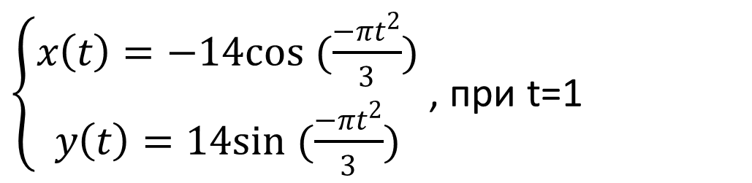
Условия задания
Дана система уравнений, описывающая траекторию движения точки в момент времени t. Построить траекторию точки. Найти скорость и ускорение точки в момент времени t в декартовой, полярной и естественной системах координат, а также радиус кривизны и кривизну траектории точки в момент времени t.
$\left\{\begin{aligned}x\left(t\right)=−14cos (\frac{−πt^{2}}{3}) \\ y\left(t\right)=14sin (\frac{−πt^{2}}{3})\end{aligned}\right.$ , при t=1

Slide 3
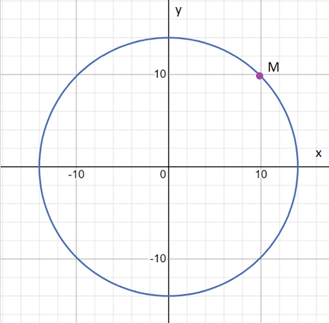
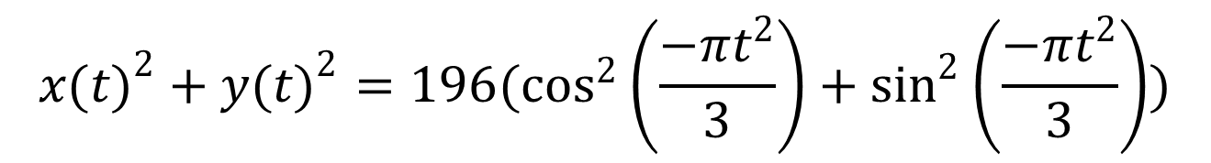
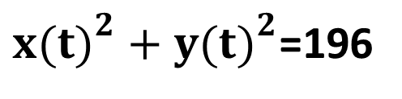
Решение:
1) Найдём траекторию точки
$${x(t)}^{2}+{y(t)}^{2}=196(\cos^{2}\left(\frac{−πt^{2}}{3}\right)+\sin^{2}\left(\frac{−πt^{2}}{3}\right))$$
${x(t)}^{2}+{y(t)}^{2}$=196

Slide 4
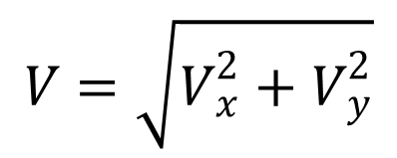
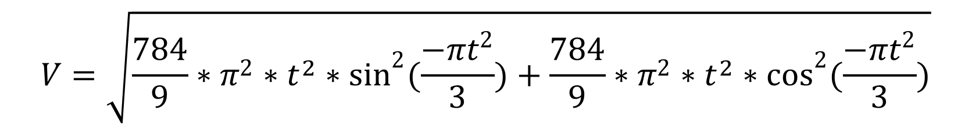
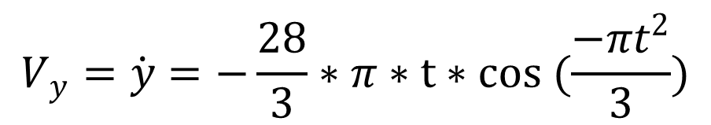
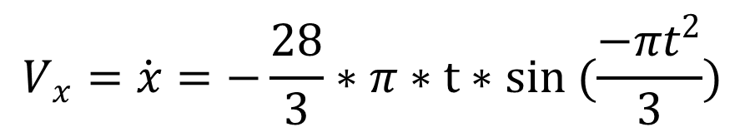
Решение:
1) Найдём скорость точки в ДСК
$$V=\sqrt{V_{x}^{2}+V_{y}^{2}}$$
$$V_{x}=\dot{x}=−\frac{28}{3}∗π∗t∗sin (\frac{−πt^{2}}{3})$$
$$V_{y}=\dot{y}=−\frac{28}{3}∗π∗t∗cos (\frac{−πt^{2}}{3})$$
$$V=\sqrt{\frac{784}{9}∗π^{2}∗{t^{2}∗sin}^{2}(\frac{−πt^{2}}{3})+\frac{784}{9}∗π^{2}∗{t^{2}∗cos}^{2}(\frac{−πt^{2}}{3})}$$

Slide 5
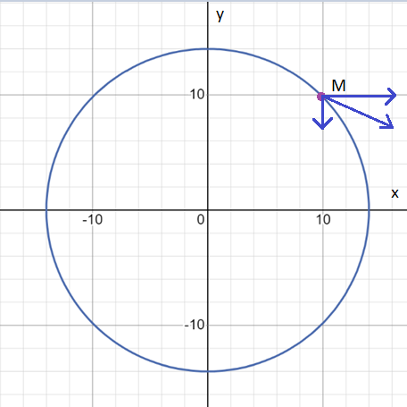
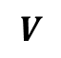

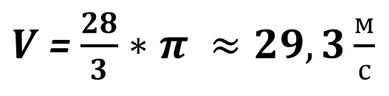
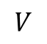
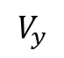
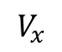
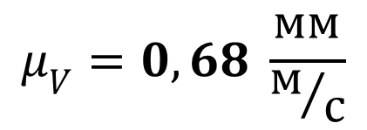
Решение:
1) Найдём скорость точки в ДСК
$$V_{x}$$
$V$ = $\frac{28}{3}∗π ≈29,3\frac{м}{с}$
$$V_{y}$$
$$V$$
$$V$$
$$μ_{V}=0,68 \frac{мм}{м/с}$$
$$20 мм$$

Slide 6
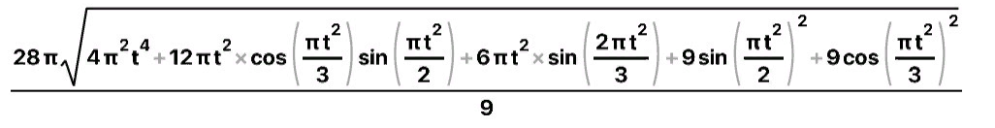
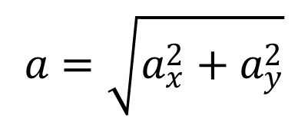
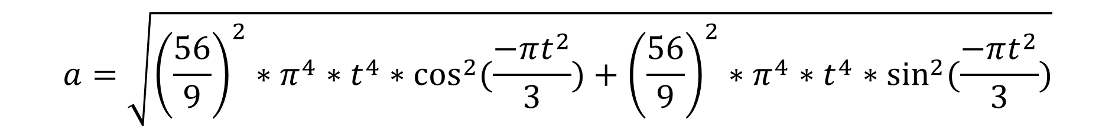

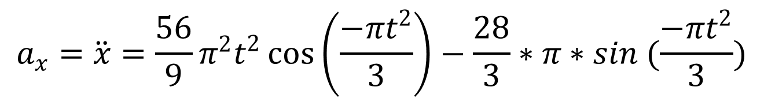
Решение:
1) Найдём ускорение точки в ДСК
$$a=\sqrt{a_{x}^{2}+a_{y}^{2}}$$
$$a_{x}=\ddot{x}=\frac{56}{9}π^{2}t^{2}\cos\left(\frac{−πt^{2}}{3}\right)−\frac{28}{3}∗π∗sin (\frac{−πt^{2}}{3})$$
$$a_{y}=\ddot{y}=−\frac{56}{9}π^{2}t^{2}\sin\left(\frac{−πt^{2}}{3}\right)−\frac{28}{3}∗π∗cos (\frac{−πt^{2}}{3})$$
$$a=\sqrt{{\left(\frac{56}{9}\right)}^{2}∗π^{4}∗t^{4}∗\cos^{2}(\frac{−πt^{2}}{3})+{\left(\frac{56}{9}\right)}^{2}∗π^{4}∗t^{4}∗\sin^{2}(\frac{−πt^{2}}{3})}$$

Slide 7
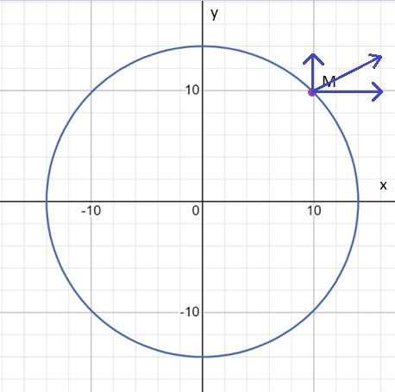
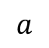
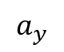
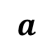
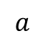
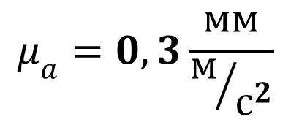
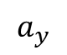

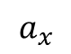
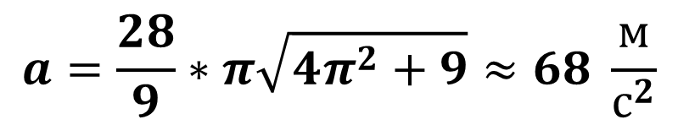
Решение:
1) Найдём ускорение точки в ДСК
$$a_{y}$$
$$a$$
$$a_{x}$$
$$a=\frac{28}{9}∗π\sqrt{4π^{2}+9}≈68 \frac{м}{с^{2}}$$
$$a_{y}$$
$$a$$
$$a$$
$$μ_{a}=0,3\frac{мм}{м/{с^{2}}}$$
$$20 мм$$

Slide 8
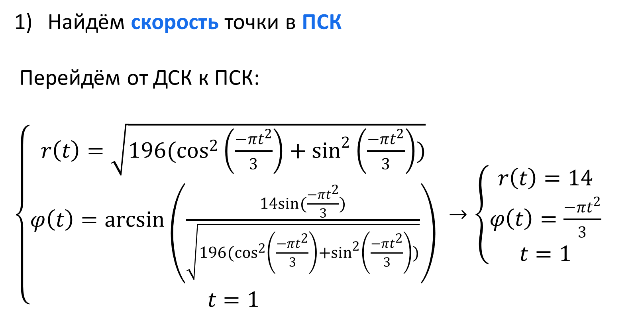
Решение:
Найдём скорость точки в ПСК
Перейдём от ДСК к ПСК:
$\left\{\begin{aligned}r\left(t\right)=\sqrt{196(\cos^{2}\left(\frac{−πt^{2}}{3}\right)+\sin^{2}\left(\frac{−πt^{2}}{3}\right))} \\ \begin{matrix}φ\left(t\right)=arcsin\left(\frac{14sin(\frac{−πt^{2}}{3})}{\sqrt{196(\cos^{2}\left(\frac{−πt^{2}}{3}\right)+\sin^{2}\left(\frac{−πt^{2}}{3}\right))}}\right) \\ t=1\end{matrix}\end{aligned}\right. →\left\{\begin{aligned}r\left(t\right)=14 \\ \begin{matrix}φ\left(t\right)=\frac{−πt^{2}}{3} \\ t=1\end{matrix}\end{aligned}\right.$

Slide 9
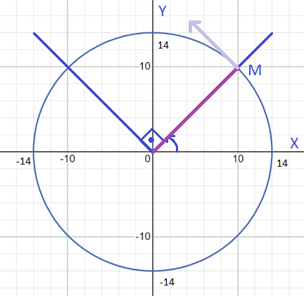
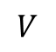
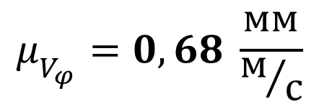
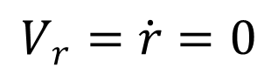
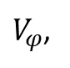
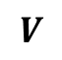
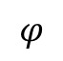
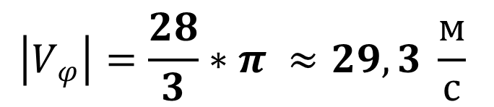
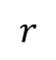
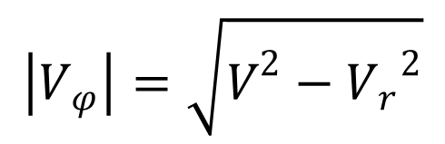
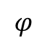
Решение:
Найдём скорость точки в ПСК
$V_{φ}$,
$$V$$
$$φ$$
$$r$$
$$V_{r}=\dot{r}=0$$
$$\left|V_{φ}\right|=\sqrt{V^{2}−{V_{r}}^{2}}$$
$$φ$$
$$\left|V_{φ}\right|=\frac{28}{3}∗π ≈29,3 \frac{м}{с}$$
$$V$$
$$μ_{V_{φ}}=0,68 \frac{мм}{м/с}$$
$$20 мм$$

Slide 10
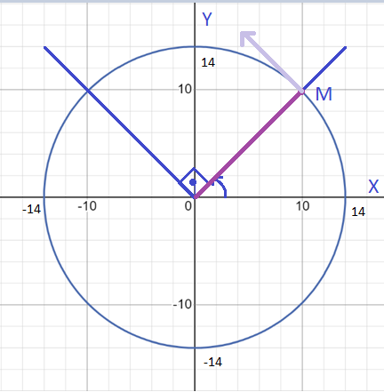
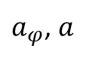
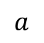
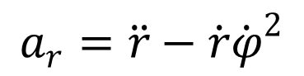
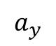
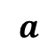
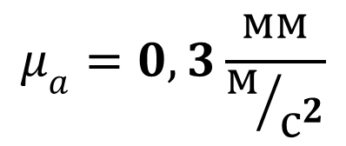
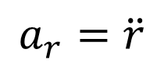
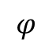

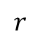



Решение:
Найдём ускорение точки в ПСК
$a_{φ}$, $a$
$$φ$$
$$a_{r}=\ddot{r}−\dot{r}{\dot{φ}}^{2}$$
$$r$$
$$a_{r}=\ddot{r}$$
$$\left|a_{φ}\right|=\sqrt{a^{2}−{a_{r}}^{2}}$$
$$φ$$
$$\left|a_{φ}\right|=\frac{28}{9}∗π\sqrt{4π^{2}+9}≈68 \frac{м}{с^{2}}$$
$$a_{y}$$
$$a$$
$$a$$
$$μ_{a}=0,3\frac{мм}{м/{с^{2}}}$$
$$20 мм$$

Slide 11




Решение:
Найдём скорость точки при ЕСЗД
$$\text{Перейдём от ДСК к }\text{ЕСЗД}\text{:}$$
$$S=\left(\frac{28}{3}\right)∗π∗t$$
$$S=\int_{0}^{t}{\sqrt{{\dot{x}}^{2}+{\dot{y}}^{2}}}dt$$
$$S=\int_{0}^{t}{\sqrt{\frac{784}{9}∗π^{2}∗{t^{2}∗sin}^{2}(\frac{−πt^{2}}{3})+\frac{784}{9}∗π^{2}∗{t^{2}∗cos}^{2}(\frac{−πt^{2}}{3})}}dt$$

Slide 12



Решение:
Найдём скорость точки при ЕСЗД
$$V^{τ}=\dot{S}$$
$$\left|V^{τ}\right|=\sqrt{V_{x}^{2}+V_{y}^{2}}$$
$$\left|V^{τ}\right|=\sqrt{\frac{784}{9}∗π^{2}∗{t^{2}∗sin}^{2}(\frac{−πt^{2}}{3})+\frac{784}{9}∗π^{2}∗{t^{2}∗cos}^{2}(\frac{−πt^{2}}{3})}$$

Slide 13









Решение:
Найдём скорость точки при ЕСЗД
$$y$$
$$V$$
$$τ$$
M
S
$\left|V^{τ}\right|$= $\frac{28}{3}∗π ≈29,3\frac{м}{с}$
$$V$$
$$μ_{V^{τ}}=0,68 \frac{мм}{м/с}$$
$$x$$
$$20 мм$$

Slide 14







Решение:
Найдём ускорение точки при ЕСЗД
$$a^{τ}=\ddot{S}$$
$$\left|a^{τ}\right|=\left|\frac{{dV}^{τ}}{dt}\right|=\left|\frac{28}{3}∗π \right|=\frac{28}{3}∗π≈29,3 \frac{м}{с^{2}}$$
$$\left|a_{n}\right|=\sqrt{a^{2}−{a_{r}}^{2}}=\sqrt{{\left(\frac{28}{9}∗π\sqrt{4π^{2}+9}\right)}^{2}−{\left(\frac{28}{3}∗π\right)}^{2}}$$
$$a$$
$$\left|a_{n}\right|≈61,4 \frac{м}{с}$$
$$μ_{a}=0,3\frac{мм}{м/{с^{2}}}$$
$$20 мм$$

Slide 15




Решение:
$$a^{τ}$$
$$a$$
$$a^{n}$$
S

Slide 16
Решение:
Найдём скорость точки при сложном движении

Slide 17
Спасибо!

